Slide 1
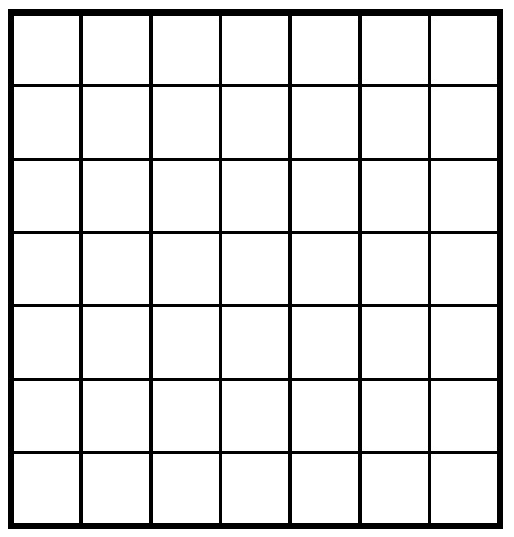
Misure Preliminari su protone per Test Denoiser
TEST:
Ipotesi di rumore correlato temporalmente.
Controllo dell’ordine di acquisizione dei voxel.
Presentare alla rete pixel temporalmente vicini.
Studio della variabilità del rumore durante durante l’esperimento (~300 immagini, 350 ore di misure)
su scale temporali multiple
(ore, decine di ore , giorni)
Misure a basso SNR su protone a parità di paramentri di acquisizione (tempo, voxel size, ...)
Basse concentrazioni di idrogeno.
Acqua pesante
Glycerol-d₈
≥98 atom % D, ≥98% (CP)
Ipotesi che la componente dominante del rumore sia quella elettronica.
La sequenza di acquisizione usata deve essere simile a quella per i composti fluorati →
Tempi di rilassamento simili→
Glycerol-d₈

